Slide 1
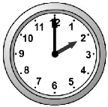
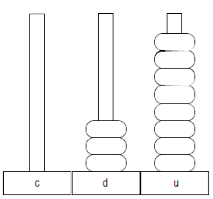
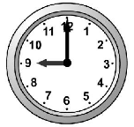
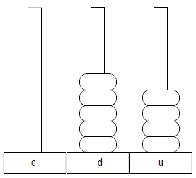
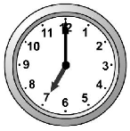
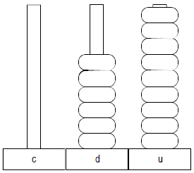
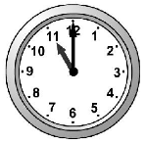
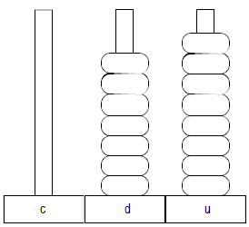
PRÉNOM
RITUELS MATHÉMATIQUES
LUNDI 15/06 | Pyramide de calcul | Encadre les nombres ……<31<…… ……<56<…… ……<40<…… ……<88<…… |  | Trouve le nombre | Dessine 12 €
MARDI 16/06 | Dessine 23 € | Pyramide de calcul | Avec les dizaines et unités, dessine le nombre 57 |  | Trouve le nombre
JEUDI 18/06 | Trouve le nombre | Dessine 17 € | Pyramide de calcul | Recompose les nombres 10+8=…… 30+7= …… 2+80= …… 90+7= ……
VENDREDI 19/06 |  | Trouve le nombre | Dessine 25 € | Pyramide de calcul | Écris des nombres en chiffre à partir de ces mots quarante – vingt – six – quatre
3
5
5
5
8
12
7
9
2
14
4
8
26

